Slide 1
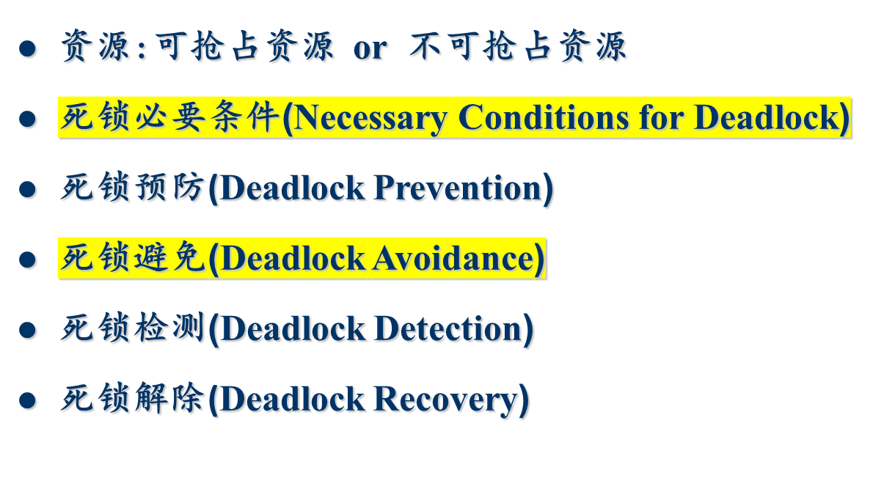
第6章 死锁
ECNU-Operating Systems Design, Liang Shi

Slide 2
资源
进程运行可能会需要各种资源
资源可分为:
  可重用资源: 如CPU、内存、磁盘、I/O设备、文件等。
  申请 → 使用 → 释放
  消耗性资源: 由一个进程产生, 又为另一个进程所需要; 如消息、中断等。
  创建 → 获取 → 使用
  消耗性资源被使用后就不复存在，所以不需要释放。
ECNU-Operating Systems Design, Liang Shi

Slide 3
资源
资源可分为：
  可抢占资源：如CPU、内存
  不可抢占资源: 如磁带机、打印机、扫描仪等
资源也可以分为:
  独享资源：如打印机、磁带机等
  可同时访问资源：如磁盘
ECNU-Operating Systems Design, Liang Shi

Slide 4
使用信号量实现资源共享
semaphore mutexA, mutexB=1,1
Process P();
{ P(mutexA);
P(mutexB);
use both resource;
V(mutexB);
V(mutexA); }
Process Q();
{ P(mutexA);
P(mutexB);
use both resource;
V(mutexB);
V(mutexA); }
ECNU-Operating Systems Design, Liang Shi

Slide 5
但死锁还是可能发生!
semaphore mutexA,mutexB=1,1
Process P();
{ P(mutexA);
P(mutexB);
use both resource;
V(mutexB);
V(mutexA); }
Process Q();
{ P(mutexB);
P(mutexA);
use both resource;
V(mutexA);
V(mutexB); }
DEADLOCK
ECNU-Operating Systems Design, Liang Shi

Slide 6







死锁控制机制
Mechanism for Deadlock
Control
ECNU-Operating Systems Design, Liang Shi

Slide 7
何为死锁?
什么是死锁?
  如果一个进程在等待一个永远不会发生的事件，那么我们说这个进程进入了死锁状态。
  通常的情形是一个以上的进程陷入死锁状态
死锁等同于饥饿吗？
  A process is indefinitely postponed if it is delayed repeatedly over a long period of time while the attention of the system is given to other processes. I.e., logically the process may proceed but the system never gives it the CPU.
ECNU-Operating Systems Design, Liang Shi

Slide 8
死锁的必要条件
互斥条件(Mutual exclusion)
  进程对临界资源的访问必须是互斥的
请求保持(占有等待)条件(Wait-for condition)
  已经得到某些资源的进程继续请求新的资源
不可抢占(剥夺)条件(No preemption condition)
  已经分配给一个进程的资源不能强制性被抢占(剥夺)，它只能由占有它的进程释放。
环路等待条件(Circular wait condition)
  死锁发生时，系统中一定有由两个或者两个以上的进程组成的一条环路，该环路中的每个进程都在等待下一个进程所占有的资源。
ECNU-Operating Systems Design, Liang Shi

Slide 9
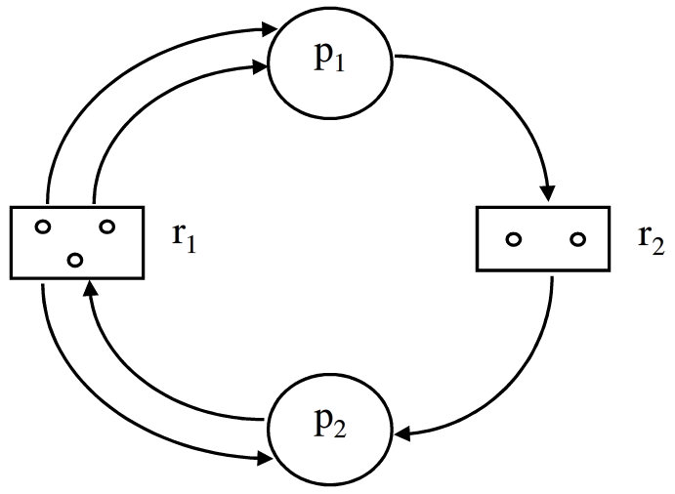
资源分配图
(Resource Allocation Graph)
ECNU-Operating Systems Design, Liang Shi

Slide 10
资源分配图
(Resource Allocation Graph)
P1
R1
R2
P2
竞争非抢占性资源引起的死锁
ECNU-Operating Systems Design, Liang Shi

Slide 11
资源分配图
(Resource Allocation Graph)
P1
P2
P3
竞争同一类资源产生的死锁
ECNU-Operating Systems Design, Liang Shi

Slide 12
资源分配图
(Resource Allocation Graph)
P1
R1
R3
P2
P3
R2
进程间通信时的死锁现象
ECNU-Operating Systems Design, Liang Shi

Slide 13
死锁解决方案
死锁预防
  设置某些资源使用限制条件，通过破坏死锁产生的四个必要条件之一来预防死锁。
死锁避免
  在资源动态分配过程中，用某种方法来防止系统进入不安全状态。
死锁检测
  允许系统出现死锁，但能检测死锁的发生，也能确定与死锁相关的进程和资源。
死锁恢复
  在检测到死锁发生后，可通过撤销或挂起相关进程的方法，释放相应的资源，使系统回到非死锁状态。
ECNU-Operating Systems Design, Liang Shi

Slide 14
鸵鸟算法
(The Ostrich Algorithm)
发生死锁时，系统不做任何事情，通过简单重启系统来解决死锁问题。(就像一只鸵鸟鸵，碰到危险时，就将它的脑袋扎进沙中，假装啥事都没有发生)
在个人计算机中基本上都采用鸵鸟算法，其合理性有以下几点：
  死锁预防、死锁避免、死锁检测/解除算法都有较大的系统开销。
  在个人计算机由于资源的竞争相对不是很激烈，所以发生死锁的概率较小，而且发生死锁时的影响较小(只会影响当前一个用户)，所以没有必要采用上述的死锁解决方案。
ECNU-Operating Systems Design, Liang Shi

Slide 15
死锁预防
通过破坏死锁四个必要条件之一来实现
  破坏互斥条件
    利用虚拟设备技术将临界资源虚拟成可同时访问的资源。如采用Spooling技术可以将打印机虚拟成可同时打印多个进程数据的设备。
  破坏请求保持条件
    采用静态预分配方案。规定一个进程只有得到全部资源才能运行，这样在运行过程中就不会有新的资源请求了。
  破坏不可抢占条件
    如果一个持有若干资源的进程申请新的资源，在申请不能满足需要等待时，必须释放当前所持有的所有资源。
  破坏环路等待条件
    所有的资源进行编号，进程按编号顺序申请所需要的资源。
ECNU-Operating Systems Design, Liang Shi

Slide 16
总结:死锁预防
死锁必要条件 | 如何破坏
互斥条件 | 虚拟
请求保持条件 | 静态预分配
不可抢占条件 | 等待新资源时，释放当前所持有的资源。
环路等待条件 | 按资源编号顺序申请资源
ECNU-Operating Systems Design, Liang Shi

Slide 17
死锁避免
银行家算法(Banker Algorithm)
  每个顾客需告诉银行其最大贷款需求。
  顾客分若干次贷款直至其最大需求
  顾客最后还贷给银行
  银行不是有款就贷，而是要确定在贷款后系统仍处于安全状态，才可以满足顾客贷款请求。
安全状态(Safe State) - 在所有顾客同时提出其最大需求时，仍然可以找到一个贷款顺序，按此顺序进行贷款，能逐个满足各顾客的需求。
不安全状态(Unsafe State) - 找不到上述的贷款顺序，系统有可能进入死锁状态。
ECNU-Operating Systems Design, Liang Shi

Slide 18
安全状态和不安全状态
安全状态
  即使各个进程同时提出各自的最大资源需求申请，系统也存在着一个资源分配序列(也叫安全序列)，按照此序列逐个为每个进程分配资源到其最大需求，各进程都能顺利推进直至完成，最后释放它们占有的资源，则我们称此时系统处于安全状态。
  如果系统处于安全状态，则一定不会出现死锁。
不安全状态: 找不到上述的安全序列
  不是死锁状态，也不一定会引起死锁，但有可能演化为死锁状态。
银行家算法的实质是在资源动态分配中，避免系统进入不安全状态。
ECNU-Operating Systems Design, Liang Shi

Slide 19
安全状态和不安全状态
  PS Al Need Av
  P1 4 4 2
  P2 2 2
  P3 2 7
  PS Al Need Av
  P1 5 3 1
  P2 2 2
  P3 2 7
P1申请1个资源
能找到一个安全序列(P2, P1, P3)，所以T0时刻系统处于安全状态。
找不到一个安全序列, 所以T1时刻系统处于不安全状态。
当系统进入不安全状态时，就有可能出现死锁，死锁避免的实质是避免系统进入不安全状态。
ECNU-Operating Systems Design, Liang Shi

Slide 20
安全状态和不安全状态
设有15个同类资源可供4个进程共享，进程对资源的需求量及资源分配情况如下：
PS | Al | Max | Need | Av
P1 | 3 | 5 | 2 | 2
P2 | 4 | 7 | 3
P3 | 5 | 8 | 3
P4 | 1 | 4 | 3
试回答以下问题：
(1)目前系统是否处于安全状态？为什么？
(2)如果这4个进程又都要求系统再分配1个资源时，应该先分配给哪个进程？为什么？
ECNU-Operating Systems Design, Liang Shi

Slide 21
银行家算法
银行家算法中的数据结构
    可用资源向量: Av(1*M)
    最大需求矩阵: Max(N*M)
    已分配资源矩阵: Al(N*M)
    需求资源矩阵: Need(N*M)
  Need=Max-Al or Needi=Maxi-Ali
    资源请求矩阵: Re(N*M)
    工作向量: Work(1*M)
    完成布尔向量: Finish(1*N)
ECNU-Operating Systems Design, Liang Shi

Slide 22
银行家算法
3 1 1 2 2 1 2 1
  Need= 2 1 3 4 Al= 1 2 3 4
  1 2 4 2 3 2 3 5
  Need2=[ 2 1 3 4 ] Al2=[ 1 2 3 4 ]
  Av= [ 2 3 4 2 ] Re1=[ 1 1 0 1 ]
ECNU-Operating Systems Design, Liang Shi

Slide 23
银行家算法
算法描述：
  Rei<=Needi ? No 出错处理
  Rei<=Av ? No Pi等待(阻塞)
  进行试探性分配，修改资源分配表：
  Av=Av – Rei
  Ali=Ali + Rei
  Needi=Needi - Rei
  执行安全性测试
  得出结论
  Pi 等待资源 or 真正得到资源？
ECNU-Operating Systems Design, Liang Shi

Slide 24
银行家算法
安全性测试(Safety test algorithm)
  令Work=Av, Finish=[ F F … F]
  找到一个Pi，满足：
  Finish(i)=F; and Needi<=Work
  Finish(i)=T, Work=Work + Ali
  如果有一个 Pj，使得Finish(j)=F，这就意味着在当前资源分配状态下，我们不能找到一个安全序列，换言之，系统现在处于不安全状态。
ECNU-Operating Systems Design, Liang Shi

Slide 25
银行家算法：实例
Pi Al Need Av
P1 0 1 0 7 4 3 3 3 2
P2 2 0 0 1 2 2
P3 3 0 2 6 0 0
P4 2 1 1 0 1 1
P5 0 0 2 4 3 1
  ①T1时刻的安全性：
Pi
Work
Needi
P2
P4
P1
P3
P5
3 3 2
5 3 2
7 4 3
7 5 3
10 5 5
1 2 2
0 1 1
7 4 3
6 0 0
4 3 1
在T1时刻存在一个安全序列(P2, P4, P1, P3, P5) ，系统目前处于安全状态。
Q：安全序列是否唯一？
ECNU-Operating Systems Design, Liang Shi

Slide 26
银行家算法：实例
②T2时刻资源请求：Re2=[ 1 0 2 ] ，进程P2可以获得资源吗？
  Re2(1 0 2)<=Need2(1 2 2)
  Re2( 1 0 2)<= Av(3 3 2)
  试探性分配：Av=Av – Re2=[ 2 3 0 ] Al2=Al2 + Re2=[ 3 0 2 ]
  Need2=Need2 – Re2=[ 0 2 0 ] (当前资源分配情况如下图所示)
  执行安全性测试，我们可以找到一个安全序列 (P2, P4, P5, P1, P3)，所以分配给P2所需资源后，系统仍处于安全状态。
  分配给P2所需资源(实际分配)
Pi Al Need Av
P1 0 1 0 7 4 3 3 3 2
P2 2 0 0 1 2 2
P3 3 0 2 6 0 0
P4 2 1 1 0 1 1
P5 0 0 2 4 3 1
Pi Al Need Av
P1 0 1 0 7 4 3 2 3 0
P2 3 0 2 0 2 0
P3 3 0 2 6 0 0
P4 2 1 1 0 1 1
P5 0 0 2 4 3 1
ECNU-Operating Systems Design, Liang Shi

Slide 27
银行家算法：实例
  ③T3时刻资源请求：Re5=[ 3 3 0 ] ，进程P5可以获得资源吗？
    Re5(3 3 0)<=Need5(4 3 1)
    不能满足：Re5( 3 3 0)<= Av(2 3 0)
    当前的可用资源不能满足P5的资源请求，所以P5必须等待。
Pi Al Need Av
P1 0 1 0 7 4 3 2 3 0
P2 3 0 2 0 2 0
P3 3 0 2 6 0 0
P4 2 1 1 0 1 1
P5 0 0 2 4 3 1
ECNU-Operating Systems Design, Liang Shi

Slide 28
银行家算法：实例
  ④T4时刻的资源请求：Re1=[ 0 2 0 ] ，进程P1可以获得资源吗？
    Re1(0 2 0)<=Need1(7 4 3)
    Re1( 0 2 0)<= Av(2 3 0)
    进行试探性分配：
    Av=Av – Re1=[ 2 1 0 ] Al1=Al1 + Re1=[ 0 3 0 ]
    Need1=Need1 – Re1=[ 7 2 3 ] (当前资源分配情况如下图所示)
    执行安全性测试，不能找到一个安全序列
    进程P1的资源请求不能满足，P1必须等待，试探性分配撤销！！
Pi Al Need Av
P1 0 1 0 7 4 3 2 3 0
P2 3 0 2 0 2 0
P3 3 0 2 6 0 0
P4 2 1 1 0 1 1
P5 0 0 2 4 3 1
Pi Al Need Av
P1 0 3 0 7 2 3 2 1 0
P2 3 0 2 0 2 0
P3 3 0 2 6 0 0
P4 2 1 1 0 1 1
P5 0 0 2 4 3 1
ECNU-Operating Systems Design, Liang Shi

Slide 29
死锁检测
  利用资源分配图描述系统状态
    死锁状态的推断思想
      进程能否顺利推进
      封锁 or 非封锁进程？
    资源分配图的化简
    死锁定理
        系统中某个时刻S为死锁状态的充分必要条件是，S时刻系统的资源图是非完全可化简的。（注：不能化简的部分就是死锁相关的进程与资源）
        利用该定理，可以通过某种算法来实现资源分配图的化简，并以此为依据检测系统中是否存在死锁以及哪些进程是死锁的。
ECNU-Operating Systems Design, Liang Shi

Slide 30
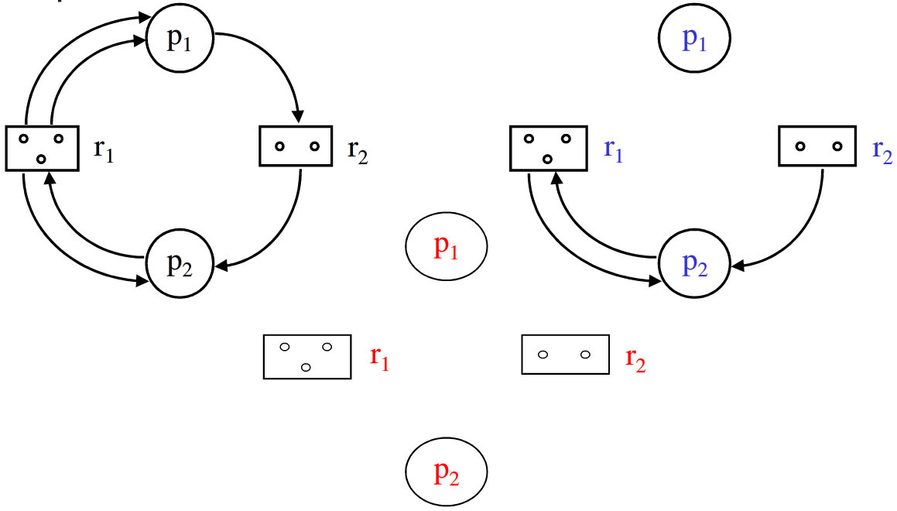
死锁检测
完全可化简的资源分配图
ECNU-Operating Systems Design, Liang Shi

Slide 31
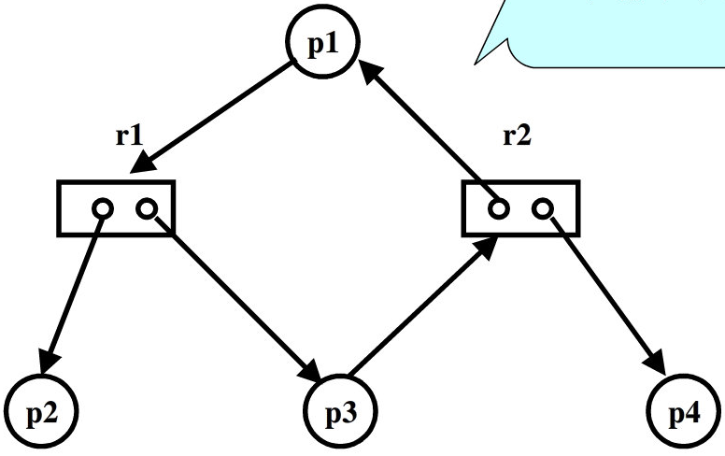
死锁检测
有环路但无死锁发生
(资源图可完全化简)
ECNU-Operating Systems Design, Liang Shi

Slide 32
死锁检测
R1
P1
P2
R2
有死锁发生
ECNU-Operating Systems Design, Liang Shi

Slide 33
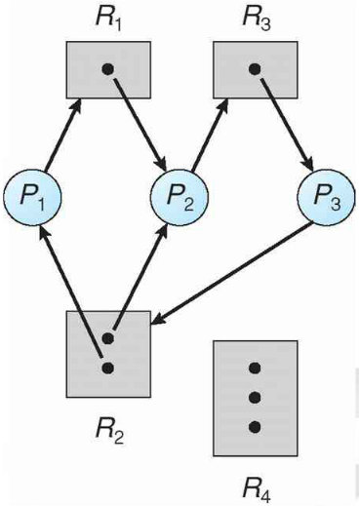
死锁检测
化简
P₄
P₄
有死锁发生
(资源图非完全可化简)
ECNU-Operating Systems Design, Liang Shi

Slide 34
死锁检测中的数据结构
需求矩阵：Need(N*M)
分配矩阵：Al(N*M)
可利用资源向量：Av(1*M)
工作向量：Work(1*M)
进程向量：L(1*N)
  3 1 1 2 2 1 2 1
  Re= 2 1 3 4 Al= 1 2 3 4
  1 2 4 2 3 2 3 5
  Av= [ 2 3 4 2 ]
  Re2=[ 2 1 3 4 ] Al2=[ 1 2 3 4 ]
ECNU-Operating Systems Design, Liang Shi

Slide 35
死锁检测算法
  Work=Av;
  If Ali=[0, 0, …, 0] & Needi=[0, 0 ,…, 0] (i=1 to N) then Put Pi To L;
  If Needi<=Work then
    Work=Work+Ali;
    Let Ali=[0, 0, …, 0] , Needi=[0, 0, …, 0] ;
    Put Pi to L;
  检查L向量，若N个进程都在L中，说明系统中不会发生死锁。反之，系统中存在死锁状态，那些没能进入L向量的进程均为死锁进程。
只须在某个进程执行新的资源请求而又不能立即满足时，进行死锁检测！考虑系统的开销，也可以在较长的时间间隔后，执行一次检测算法！
ECNU-Operating Systems Design, Liang Shi

Slide 36
死锁恢复
多种方案：
  撤销所有死锁进程，释放它们占有的资源。
  每次撤销一个死锁进程，释放其占有的资源。
  回滚(Rollback)所有进程或者某个进程到一个合适的检查点(Checkpoint)，借此来释放某些资源。
ECNU-Operating Systems Design, Liang Shi

Slide 37
总结
资源的概念
死锁的概念
死锁的必要条件
资源分配图
死锁预防
死锁避免
死锁检测
死锁恢复
ECNU-Operating Systems Design, Liang Shi

